Slide 1
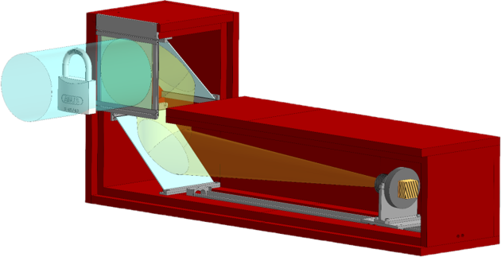
Сверточные нейронные сети для задач нейтронной томографии

Slide 2
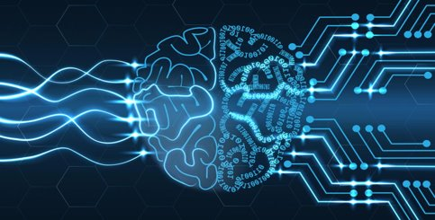
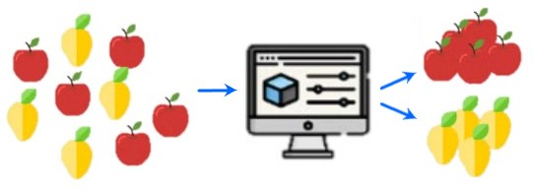
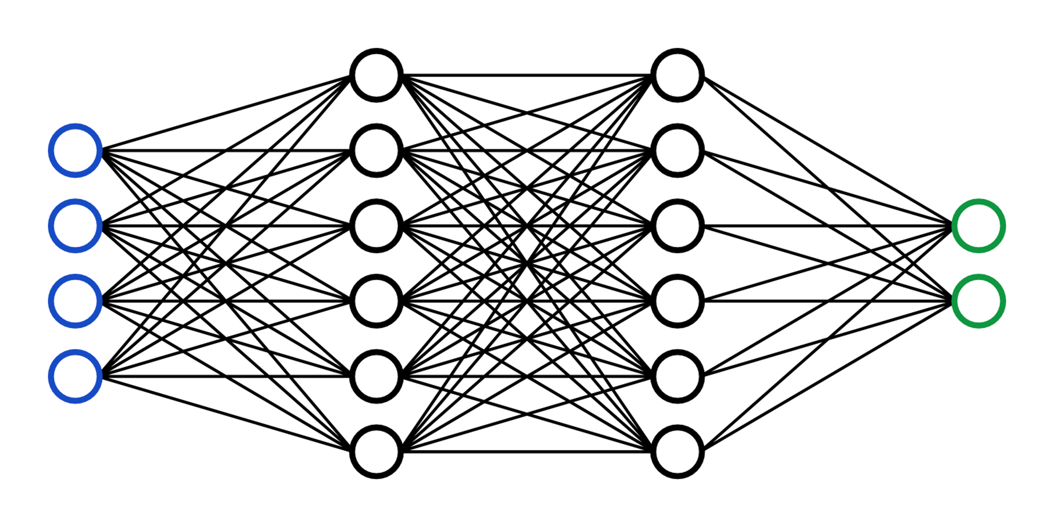
Разберемся с терминами
Искусственный
интеллект
Машинное
обучение
Глубокое
обучение
Алгоритмы позволяющие компьютеру имитировать поведение человека
Автоматическое определение правил обработки данных
Машинное обучение с помощью нейронных сетей
2

Slide 3
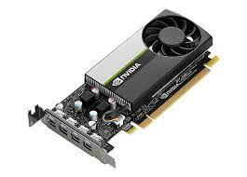
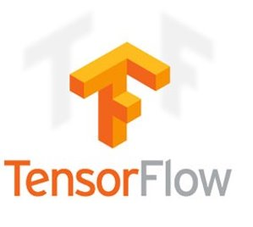
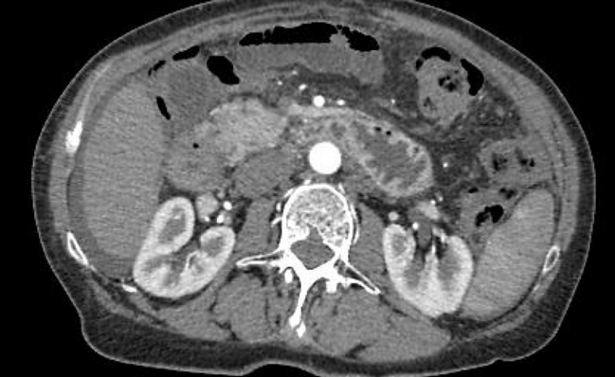
Причины развития
Концепция
нейрона
1943
3. Алгоритмы и программное
обеспечение
1. Доступность данных
и простота хранения
2. Вычислительные
мощности
1958
Персептрон
Многослойный
персептрон
1986
Сверточная
нейронная
сеть
1995
3

Slide 4
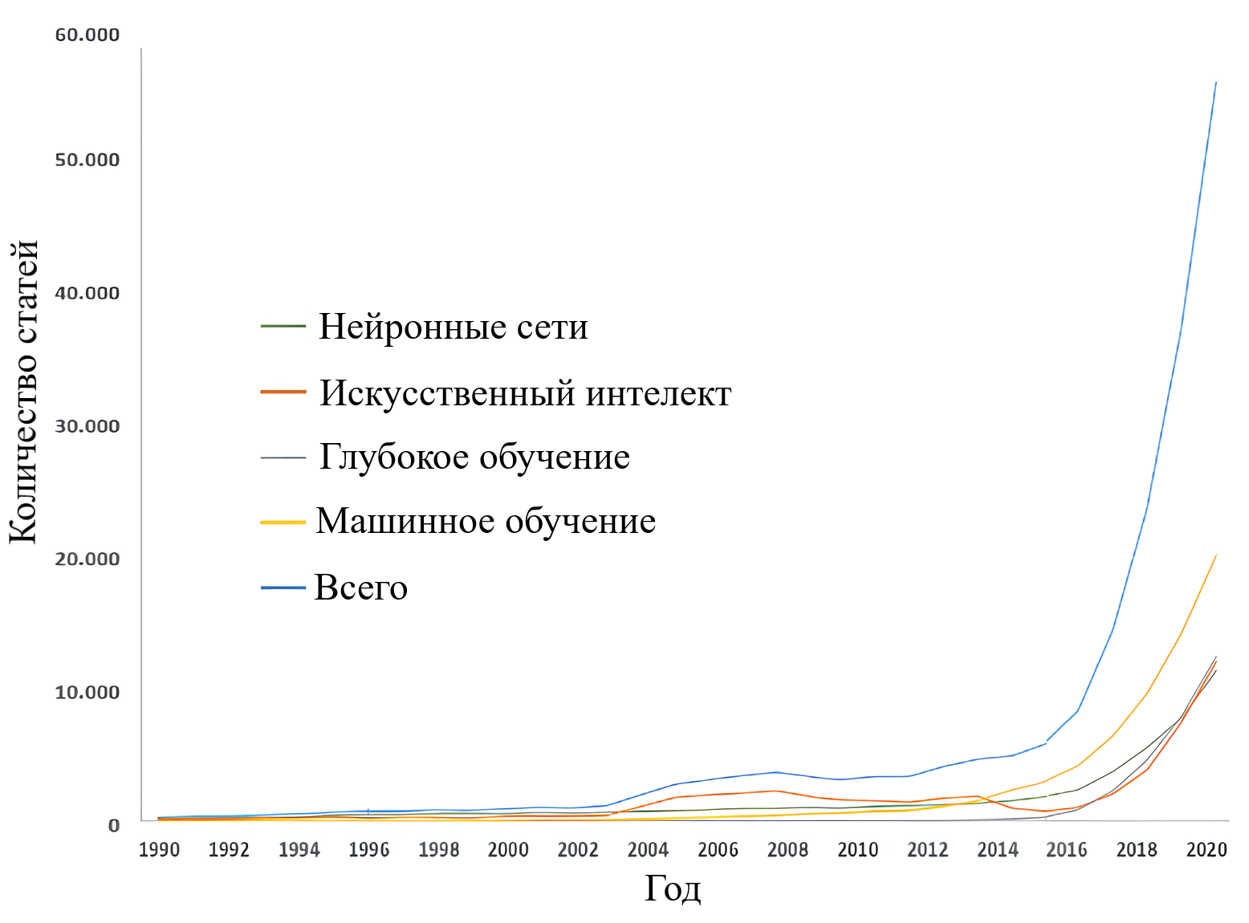
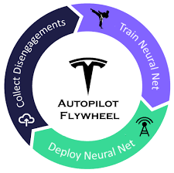
Причины развития
4

Slide 5
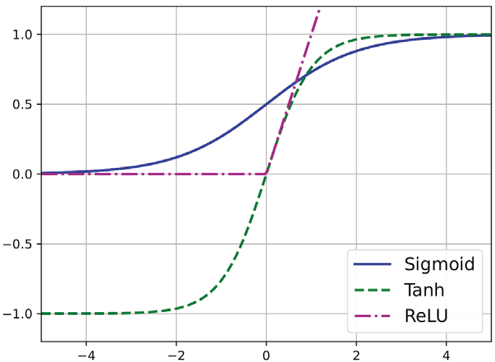
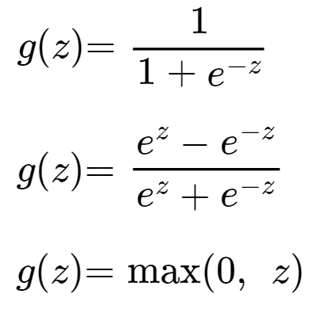
Единичный нейрон
Веса
1
w₀
x₁
w₁
Σ
y
w₂
x₂
w_{m}
Нелинейность
Суммирование
Результат
x_{m}
Входные
данные
5

Slide 6
Слой нейронов
W⁽¹⁾
z₁
W⁽²⁾
x₁
z₂
y₁
x₂
z₃
y₂
x_{m}
z_{n}
Входные
данные
Результат
Скрытый
слой
6

Slide 7
Глубокая сеть
z_{k,1}
x₁
z_{k,2}
y₁
x₂
×
×
×
×
z_{k,3}
y₂
x_{m}
z_{k,n}
Результат
Входные
данные
Скрытый
слой k
7

Slide 8
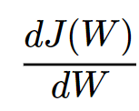
Обучение нейронной сети
1. Функция потерь
2. Градиентный спуск
Инициализируем веса (случайно)
предсказанный
результат
ожидаемый
результат
Вычисляем градиент
Среднеквадратичная ошибка (mean squared error – MSE)
Обновляем веса
Индекс структурного сходства (structure similarity – SSIM)
8

Slide 9
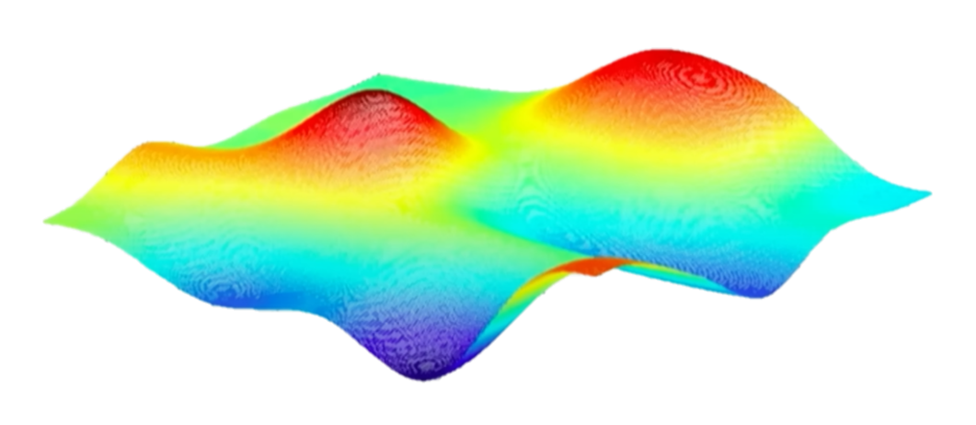
Минимизация потерь
J(w₁,w₂)
w₁
w₂
9

Slide 10
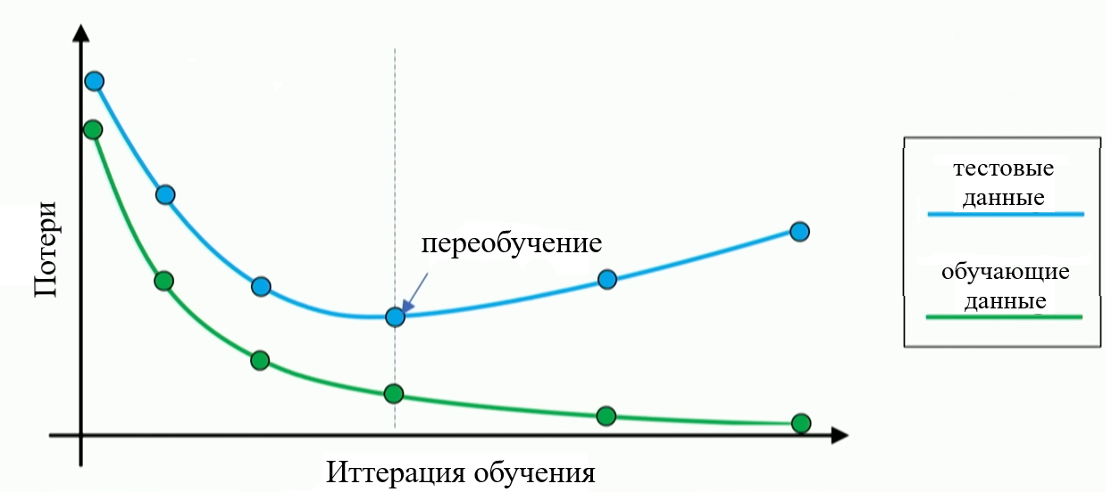
Проблема переобучения
Решение:
Уменьшение размера сети
Увеличение обучающего набора данных
Прореживание
Регуляризация весов
10

Slide 11
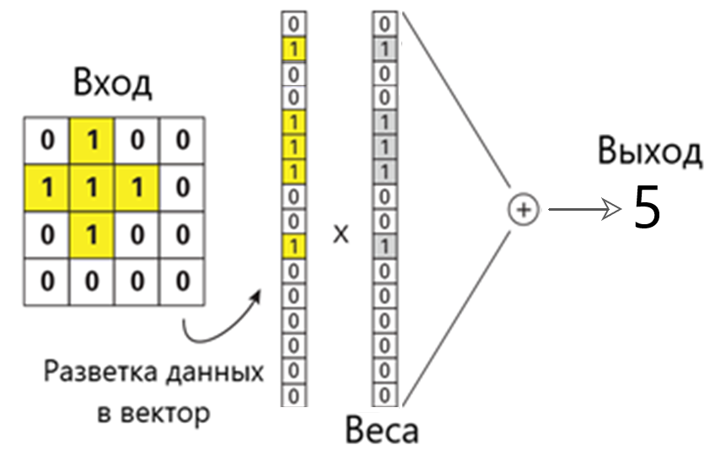
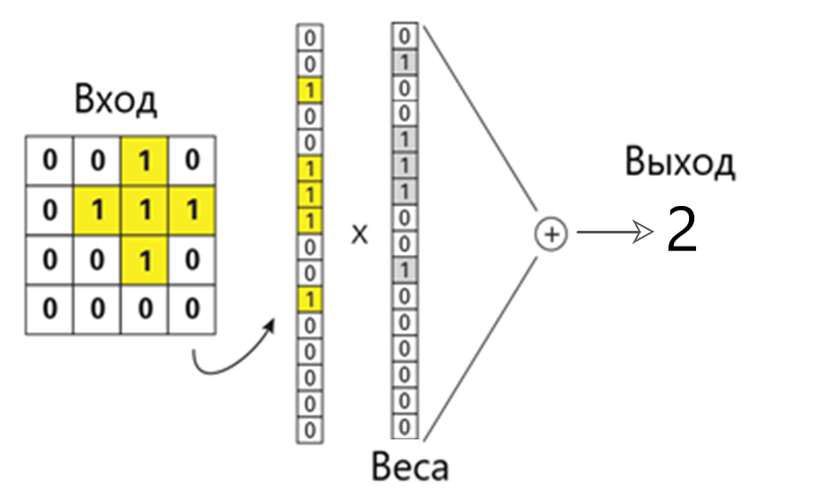
Нейронные сети для изображений
Почему не использовать многослойный персептрон?
1. Вычислительная сложность
2. Теряется пространственная структура изображения
11

Slide 12
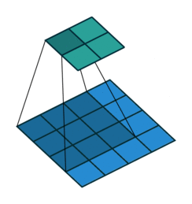
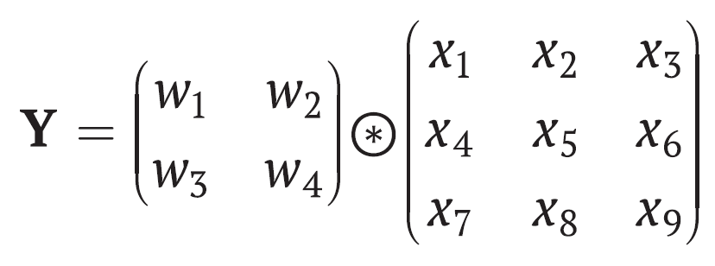
Операция свертки
Поэлементное умножение и суммирование
12

Slide 13
Операция свертки
0
0
0
0
0
0
0
0
1
0
0
0
2
2
2
0
0
1
0
0
1
1
1
0
0
2
5
2
1
×
1
1
1
=
0
0
1
0
0
0
2
2
2
0
0
1
0
0
0
0
0
0
0
0
1
0
0
0
0
0
0
0
0
13

Slide 14
Операция свертки
0
0
0
0
0
0
0
0
0
1
0
0
0
2
2
2
0
1
0
0
0
1
1
1
0
1
2
5
1
×
1
1
1
=
0
0
0
1
0
0
0
2
2
0
0
1
0
0
0
0
0
0
0
0
0
1
0
0
0
0
0
0
0
14

Slide 15
Понижение размерности
5
7
MaxPooling
13
15
0
1
2
3
4
5
6
7
2.5
4.5
AveragePooling
8
9
10
11
10.5
12.5
12
13
14
15
Свертка с шагом
0
2
6
12
×
1
0
30
36
15

Slide 16
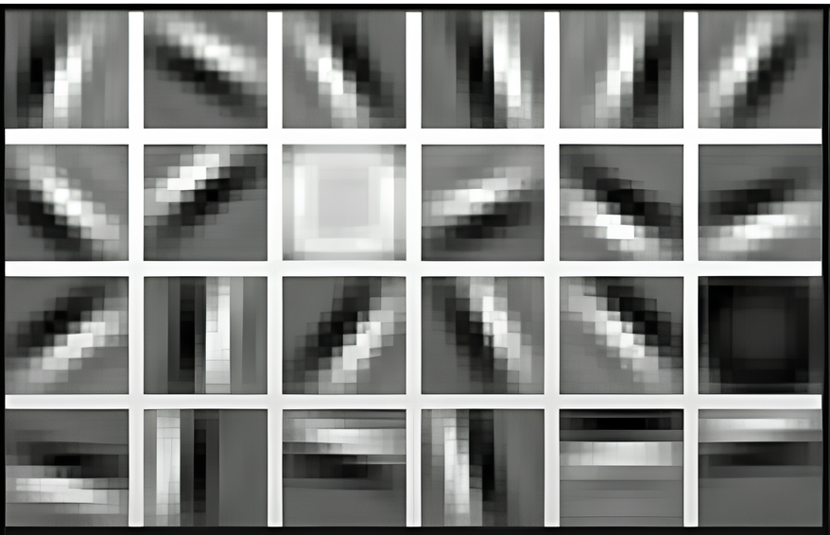
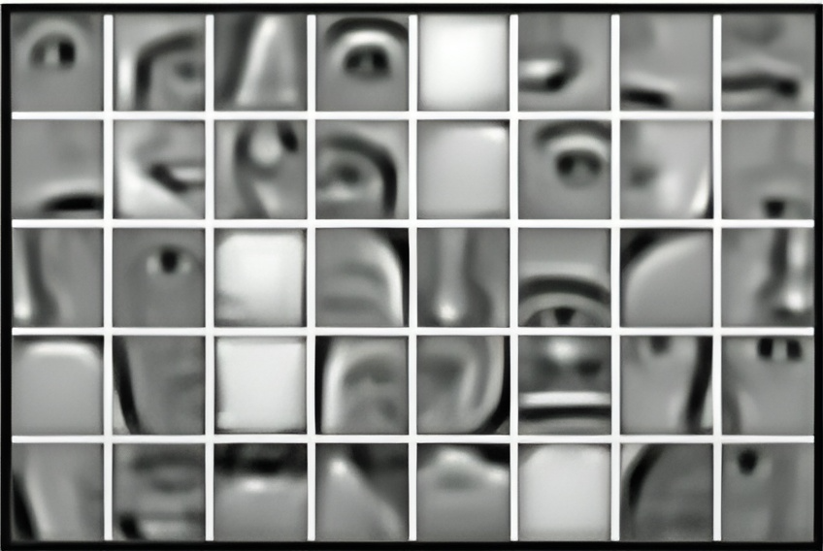
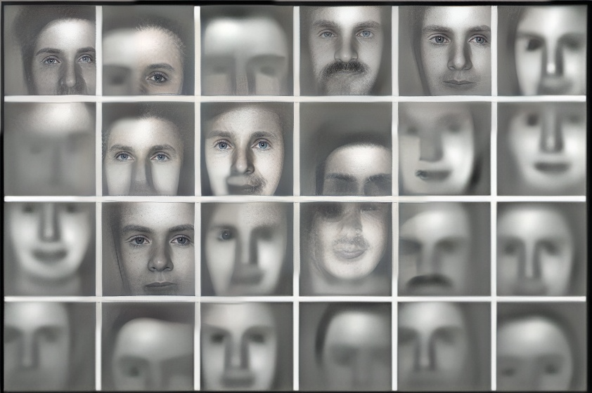
Иерархия признаков
Низкоуровневые
признаки
Высокоуровневые
признаки
Линии, границы
Фрагменты
лиц
Структуры
лиц
16

Slide 17
Детектирование и классификация
Входное
изображение
Свертка
Pooling
Результат
Карты
признаков
Полносвязный
слой
Кодер
17

Slide 18
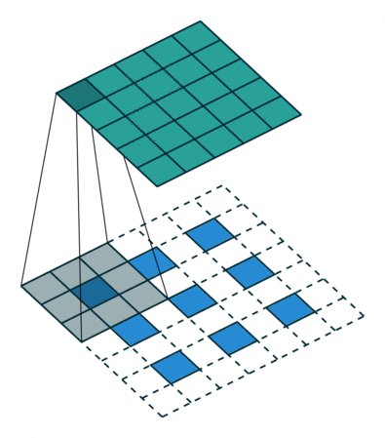
Свертка для повышения размерности
0
0
0
0
0
0
3
0
1
0
1
1
1
3
4
1
3
1
0
0
0
0
0
×
1
1
1
=
10
13
3
7
2
0
7
0
2
0
1
1
1
7
9
2
0
0
0
0
0
18

Slide 19
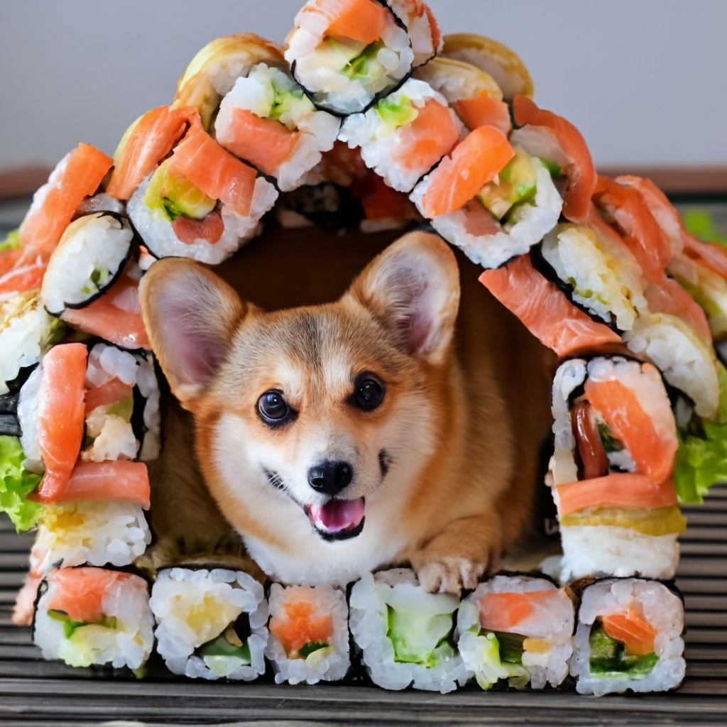
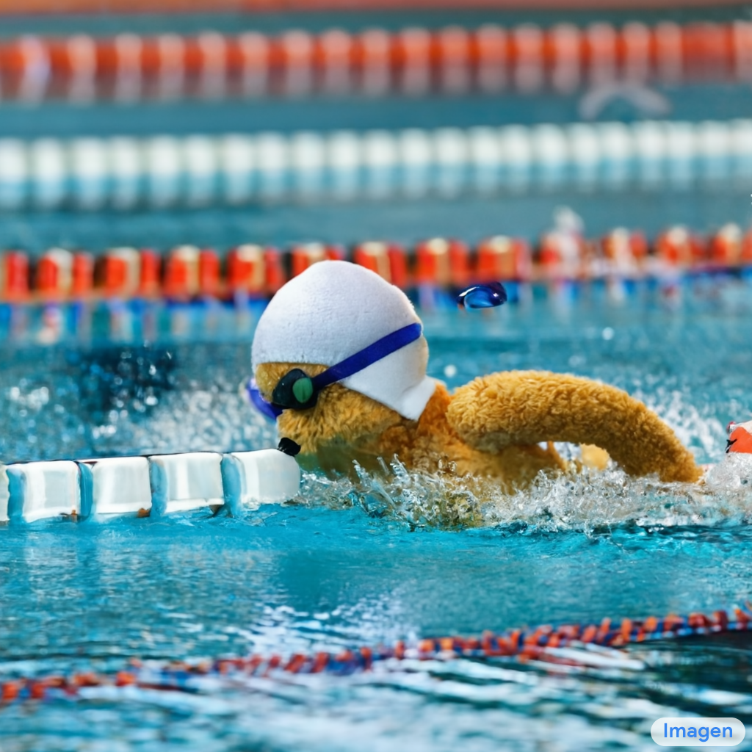
Генерация
n = m × k
x₁
x₂
x₃
x₄
...
x_{n}
m
k
Изображение
на выходе
Транспонированная
свертка
Входные
данные
Декодер
19

Slide 20
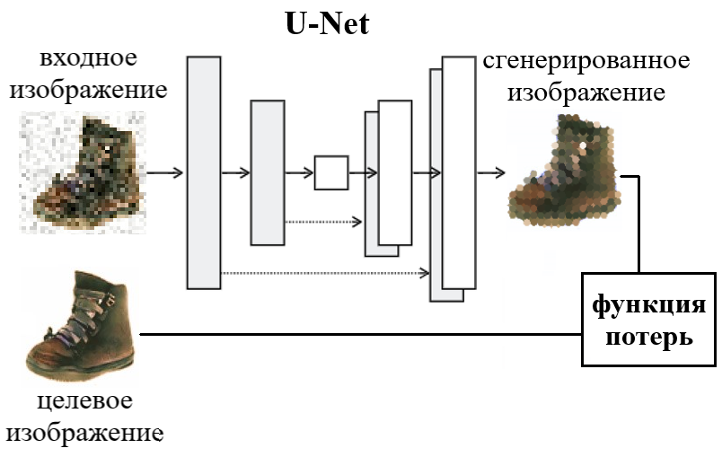
Image to Image
Кодер
Декодер
20

Slide 21
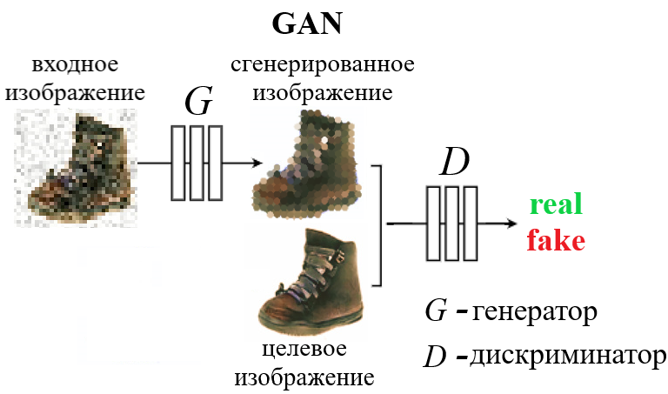
Image to Image
Дискриминатор: дополнительная сверточная нейронная сеть, определяющая реальное или сгенерированное изображение.
21

Slide 22
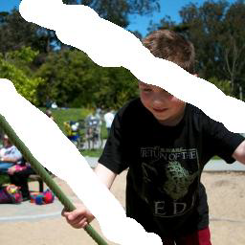
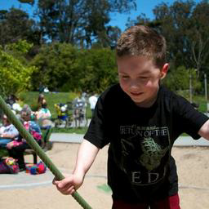
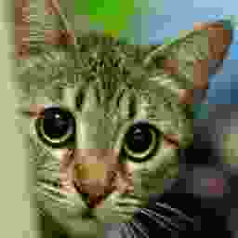
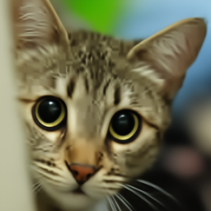
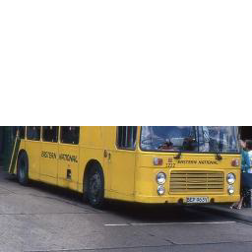
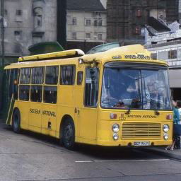
Image to Image
22

Slide 23
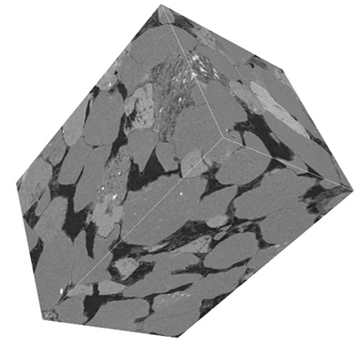
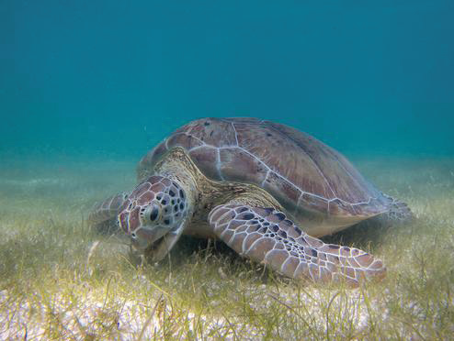
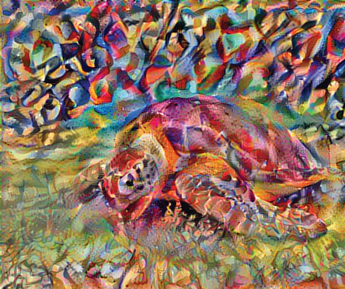
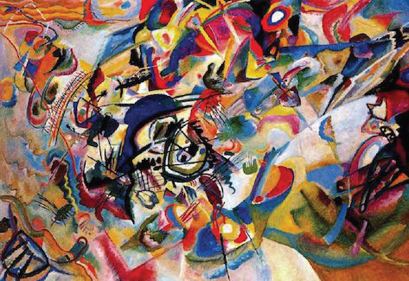
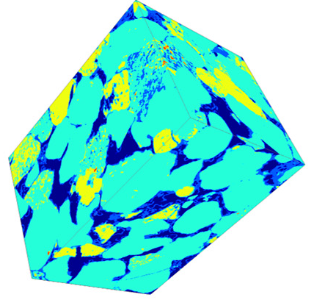
Image to Image
23

Slide 24
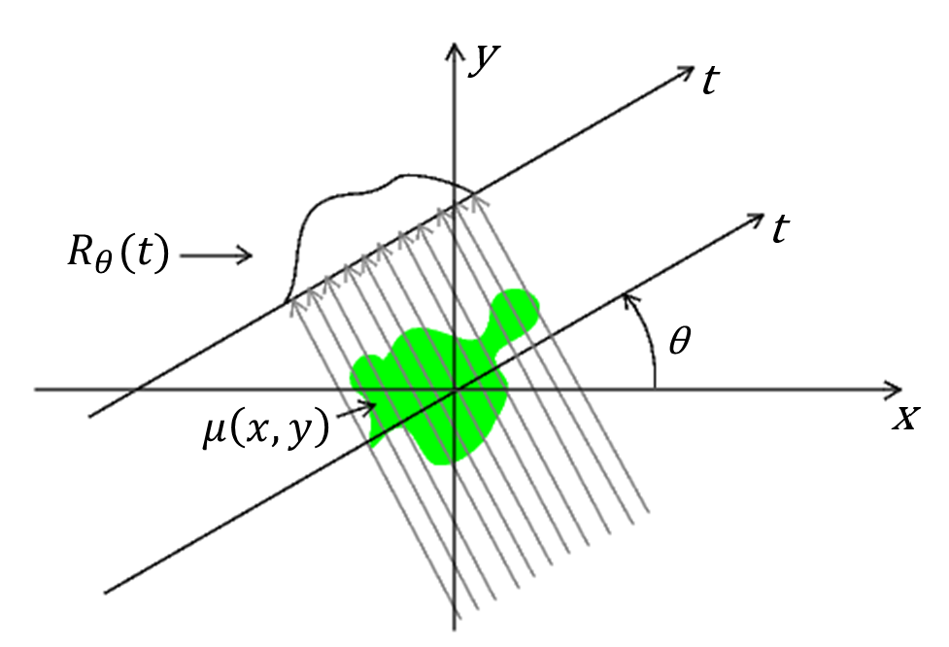
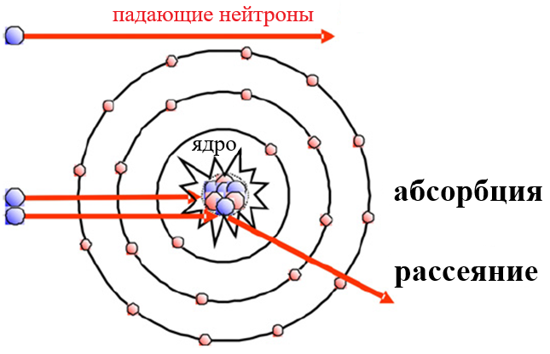
Нейтронная томография
$$I=I_{0}e^{−\int{μ\left(x, y\right)ds}}$$
I ‒ интенсивность прошедших нейтронов
I₀ ‒ интенсивность падающих нейтронов
s ‒ толщина
μ ‒ линейный коэффициент ослабления
$$μ=\sum{\frac{σ×ρ×N_{A}}{m_{molar}} }$$
$$σ=σ_{abs}+σ_{coh}+σ_{inc}$$
Набор таких угловых проекций $R_{θ}$ называется синограммой.
$$\int{μ\left(x, y\right)ds=−ln⁡(\frac{I}{I_{0}}})= R_{θ}(t)$$
$R_{θ}\left(t\right)$‒ преобразование Радона функции $μ\left(x, y\right)$
24

Slide 25
Реализация СНС
Входное
изображение
Выходное
изображение
1024
х
1024
Число ядер свертки в каждом слое
Основные параметры
Набор изображений | Обучаемые параметры | Ядро свертки | Функция активации | Прореживание | Оптимизатор | Время на обучение
35605 | ~18·10⁶ | 5x5 | LeakyReLU | 0.1 | Nadam | 4 часа
25

Slide 26
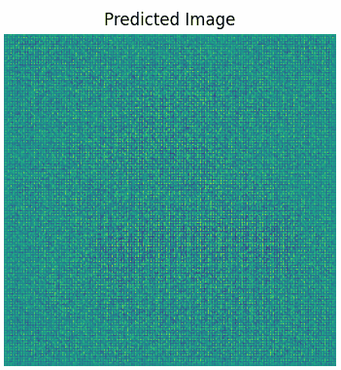
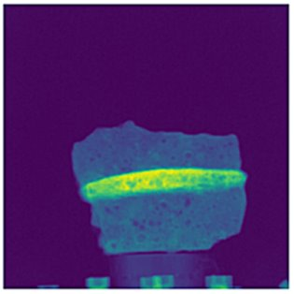
Подавление шума
Нейтронное
радиографическое
изображение
Процесс
обучения
Сгенерированное
изображение
26

Slide 27
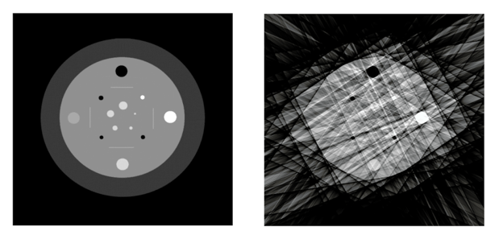
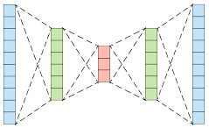
Реконструкция из частичного набора проекций
Теоретически – бесконечное число
На практике – верхний порог около 360
Что случится, если продолжить уменьшать число проекций?
Плохое качество
СНС
27

Slide 28
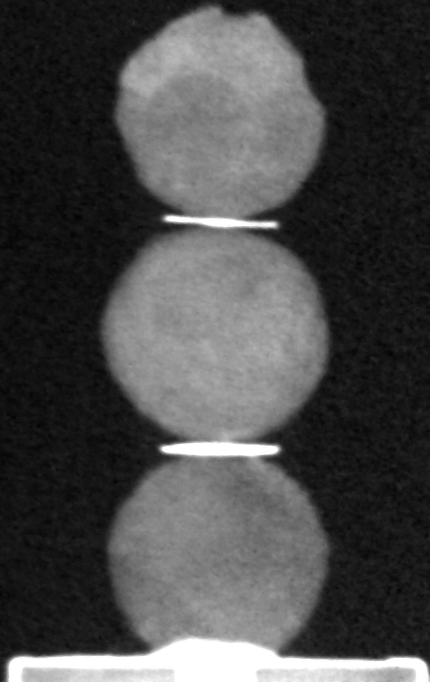
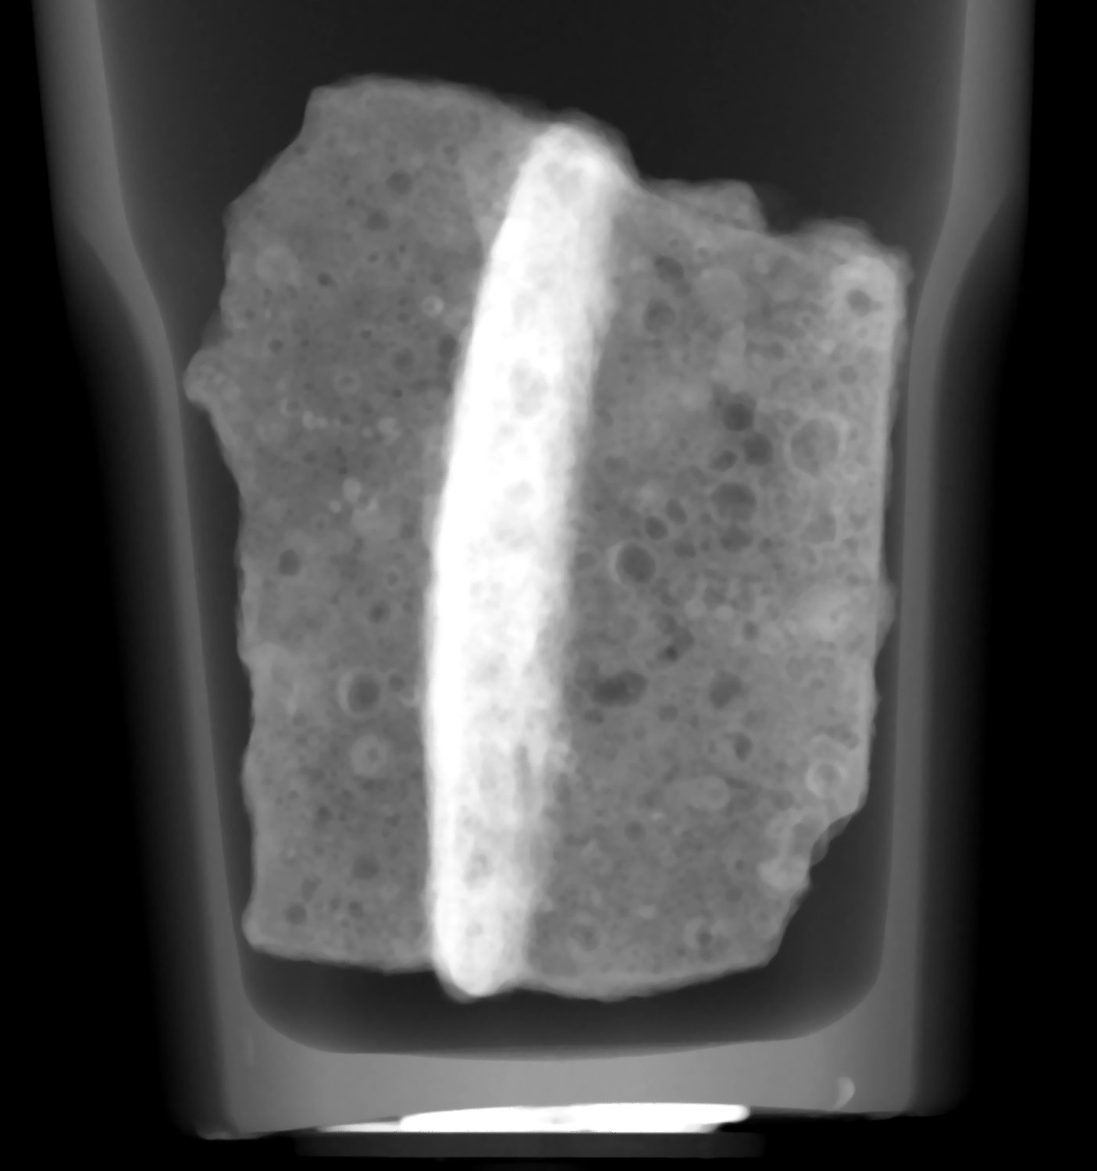
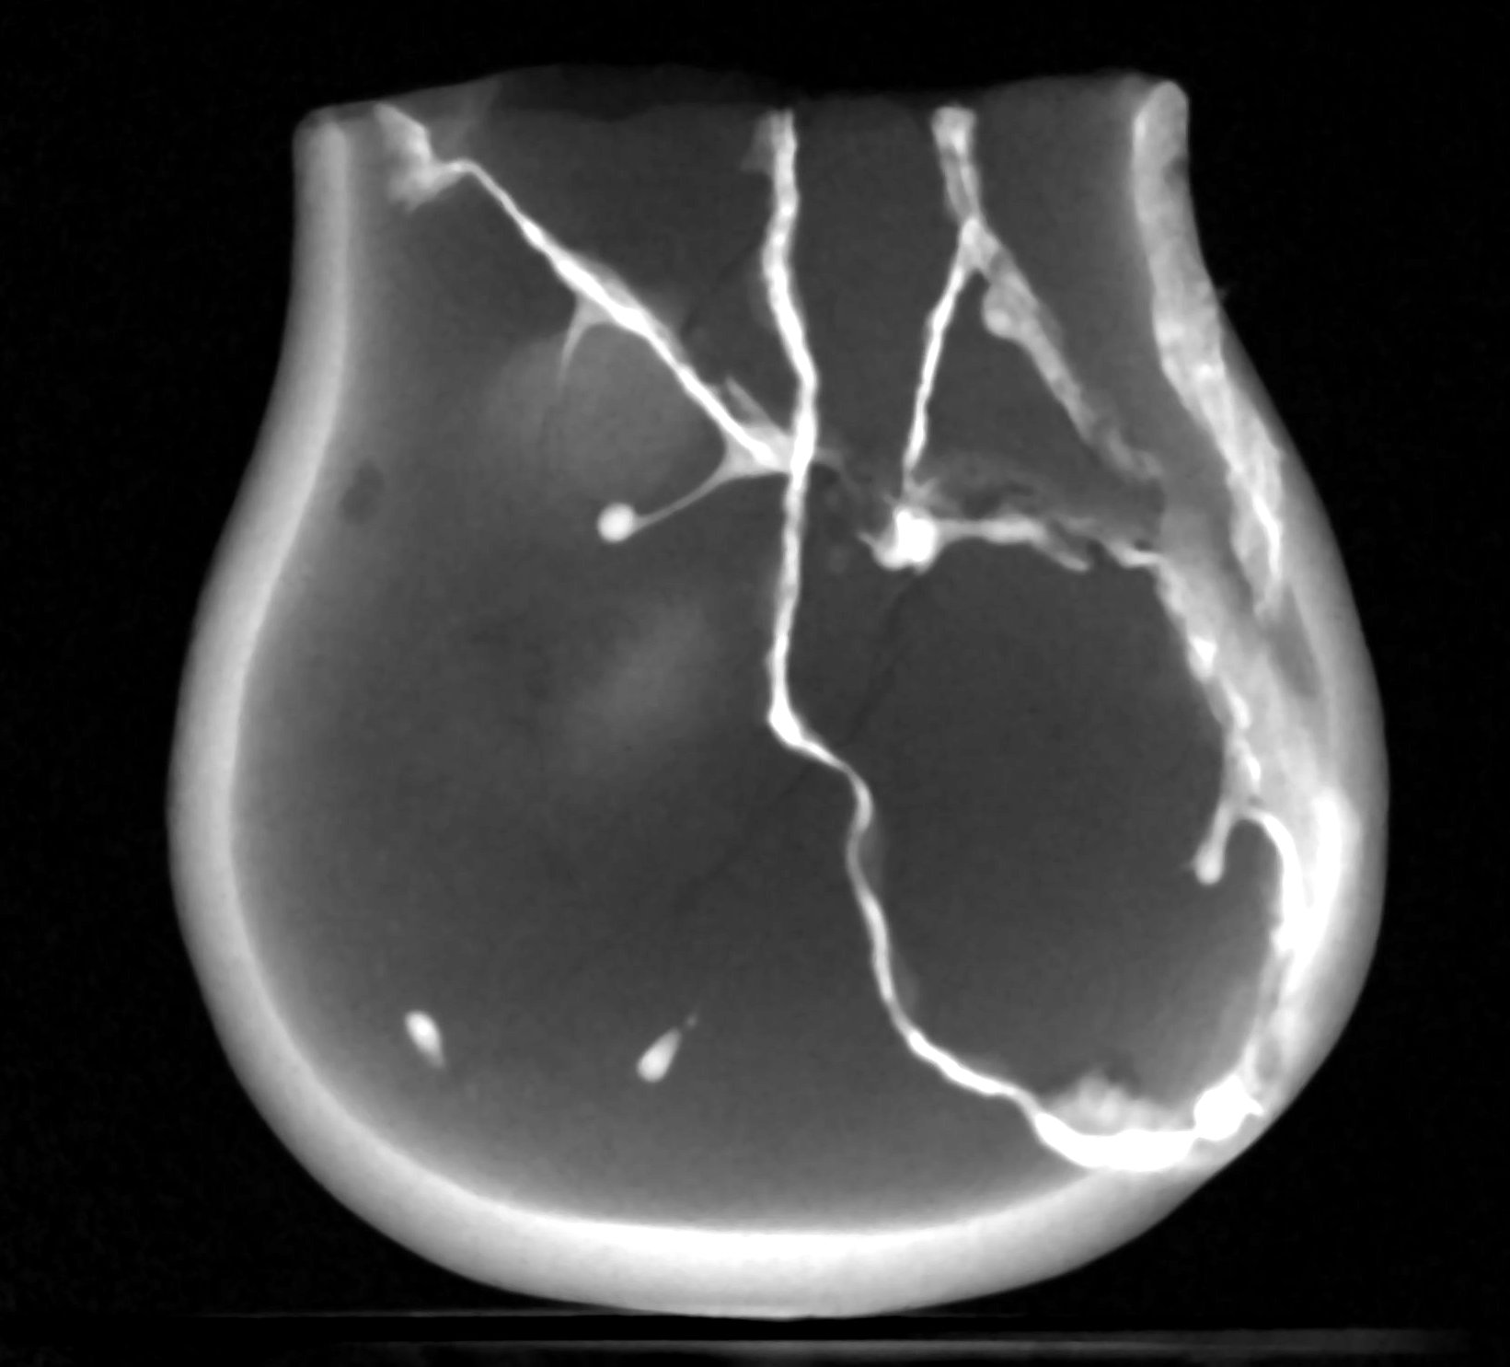
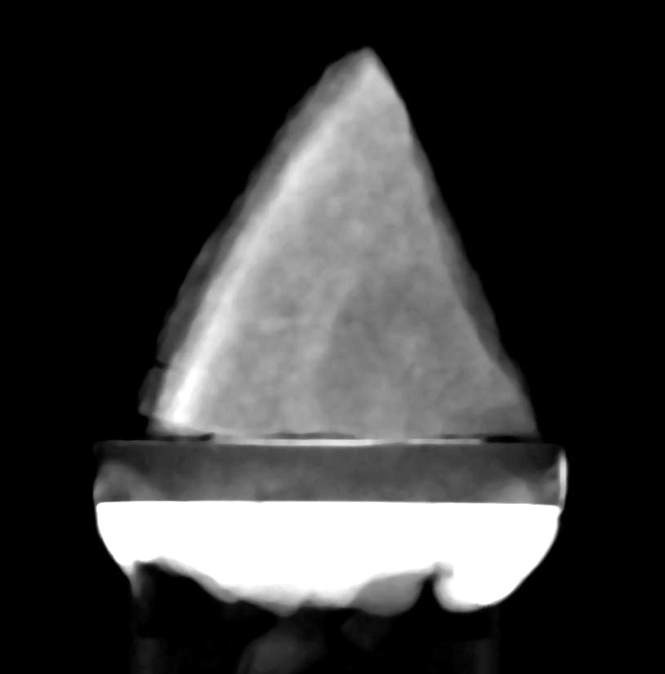
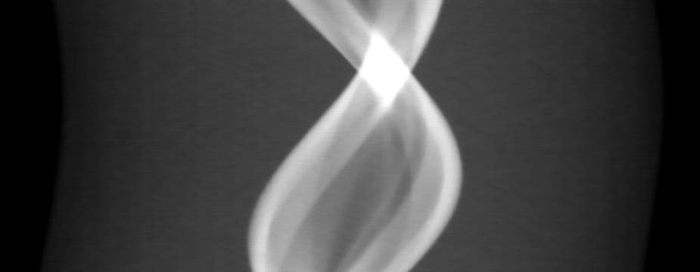
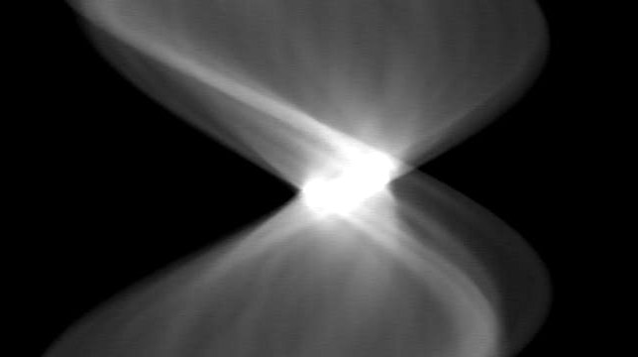
Обучающий набор данных
28

Slide 29
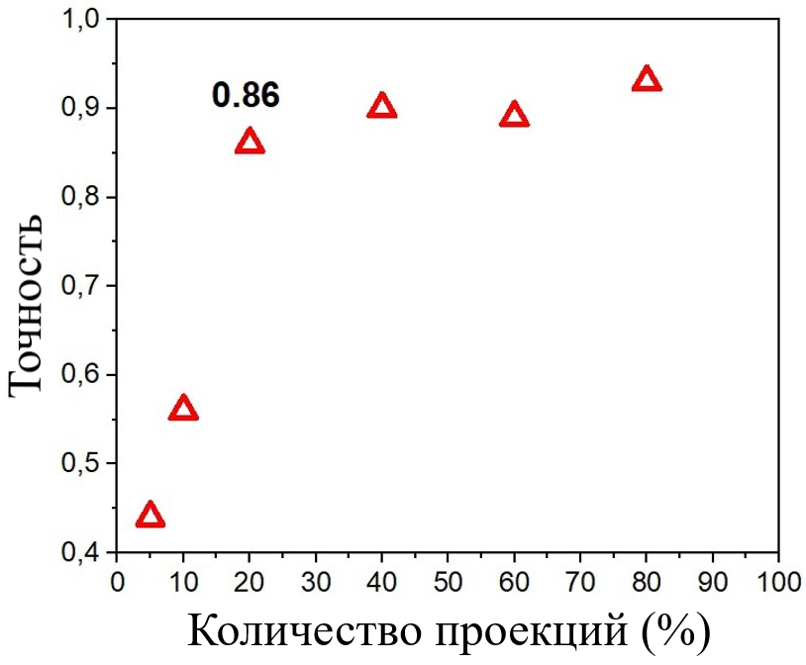
Определение необходимого числа проекций
80% данных
20% данных
10% данных
29

Slide 30
SSIM:
0.33
0.09
20%
20%
+
СНС
100%
0.89
0.81
1.0
1.0
30

Slide 31
Улучшение качества реконструкции
Преимущества:
Возможность использовать входное изображение (синограмму) в качестве целевого изображения.
Получение более высокого качества реконструкции по сравнению с современными алгоритмами не использующими глубокое обучение.
Меньше настраиваемых оператором параметров реконструкции.
Экономия вычислительных ресурсов.
31

Slide 32
Улучшение качества реконструкции
Сравнение качества реконструкции стандартным методом (обратное проецирование) и с помощью СНС с различными архитектурами (U-net, GAN).
32

Slide 33
Минутка рекламы
Экосистема для ML/DL задач
33

